Slide 1
Teamprojekt Woche 5
Nantia, Lina, Lisa

Slide 2
Signals & Slots
Ereignisgesteurte Kommunikation zwischen Programmobjekten
Signals: Signale die bei Ereignis emittiert werden
Slot: Funktion, die mit Signal verknüpft werden kann
Signale und Slots wissen nichts voneinander, erst bei Abgabe des Signals wird Slot aufgerufen

Slide 3
Unterschiede zu Model-View-Controller, Motivation von QT
Signals and Slots: direkte Kommunikation zwischen Objekten
Model-View-Controller: Kommunikation nur über Controller
Unabhängige Objekte

Slide 4
Nachtrag: Tabelle Peptide Woche
Großteil übernommen aus anderer Tabelle mit Anpassungen (z.B. Spaltennamen, Tabellengröße)

Slide 5
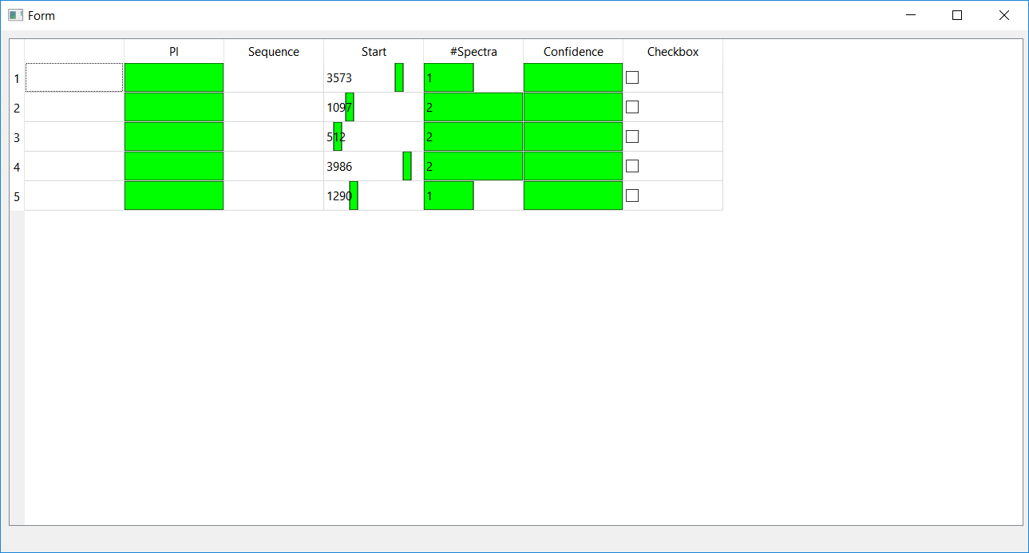

Slide 6
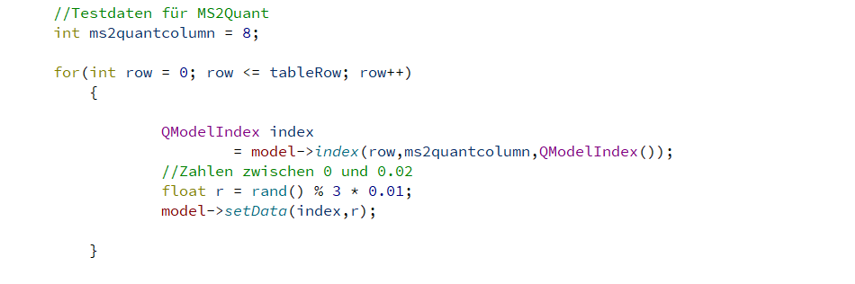
Testdaten

Slide 7
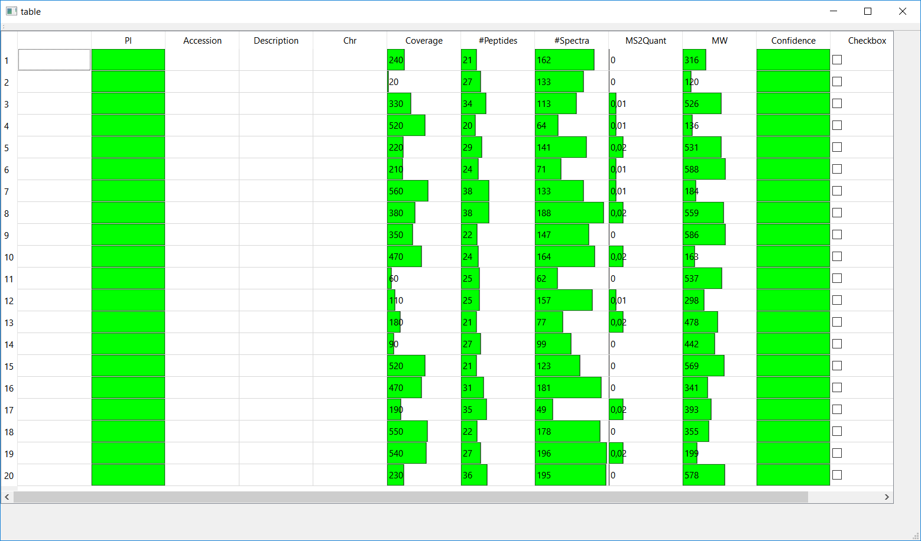

Slide 8
Probleme: Verbinden der beiden Tabellen
Selber View aber verschiedene Model

